Slide 1
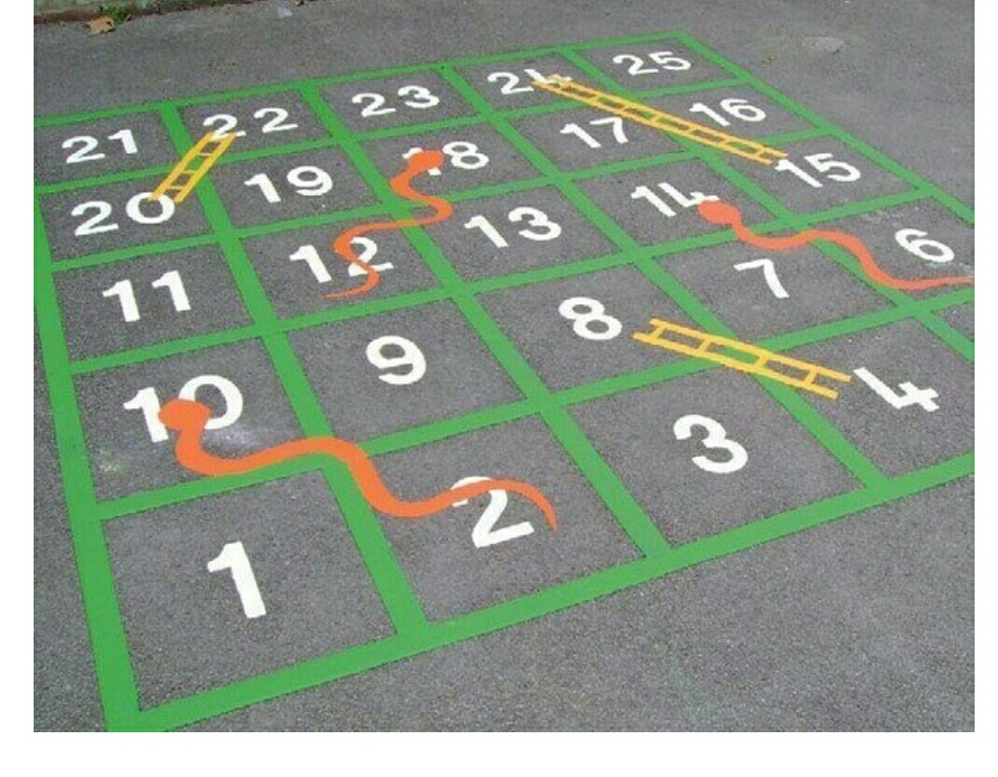
МАСТЕР – КЛАСС «ИГРЫ НА АСФАЛЬТЕ» в парах (родитель – ребёнок)
воспитатель МАДОУ детский сад №132
БЖЕСКЕНЕ СВЕТЛАНА ВЛАДИМИРОВНА

Slide 2
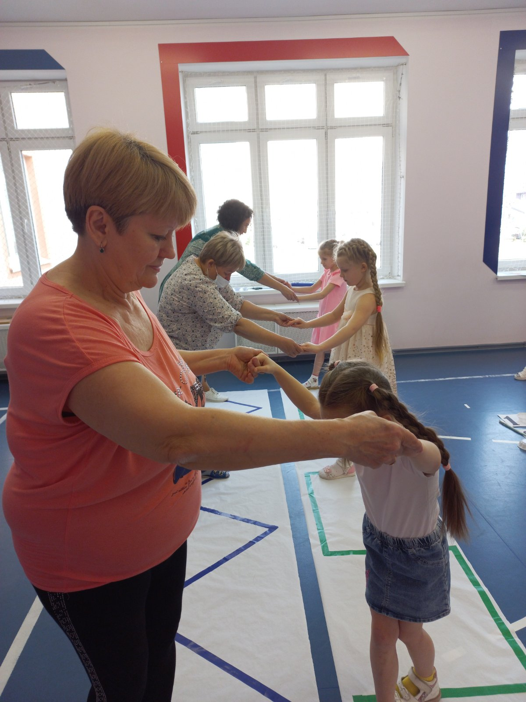
Игра «Зигзаг удачи!»
Цель: Создание положительного эмоционального комфорта у детей и взрослых в процессе общения друг с другом.
Задачи:
уметь согласовывать движения, слаженно действовать;
ориентироваться в пространстве;
развивать ловкость.

Slide 3
Игра «Зигзаг удачи!»
Цель: Создание положительного эмоционального комфорта у детей и взрослых в процессе общения друг с другом.
Задачи:
уметь согласовывать движения, слаженно действовать;
ориентироваться в пространстве;
развивать ловкость.

Slide 4
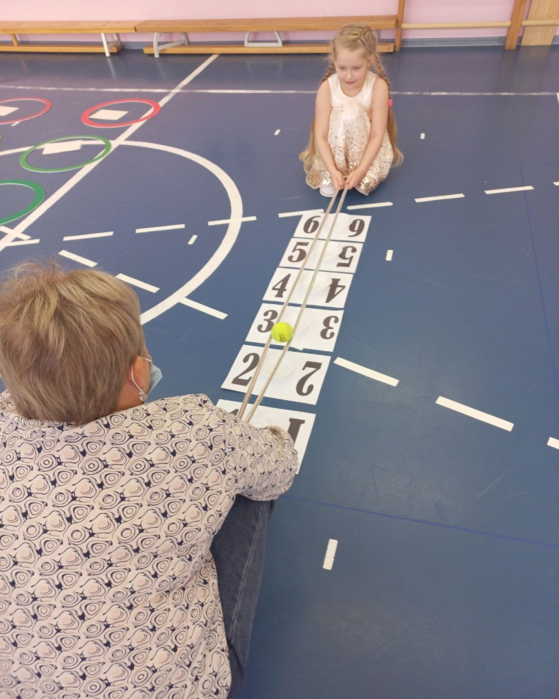
Игра «Мяч - ловкач»
Цель: развивать межличностное общение ребенка со взрослыми.
Задачи:
уметь согласовывать движения;
развивать инициативность, сообразительность, уверенность и глазомер (оценивать направление движения);
тренировать мышцы пальцев и кисти.

Slide 5
Игра «Мяч - ловкач»
Цель: развивать межличностное общение ребенка со взрослыми.
Задачи:
уметь согласовывать движения;
развивать инициативность, сообразительность, уверенность и глазомер (оценивать направление движения);
тренировать мышцы пальцев и кисти.

Slide 6
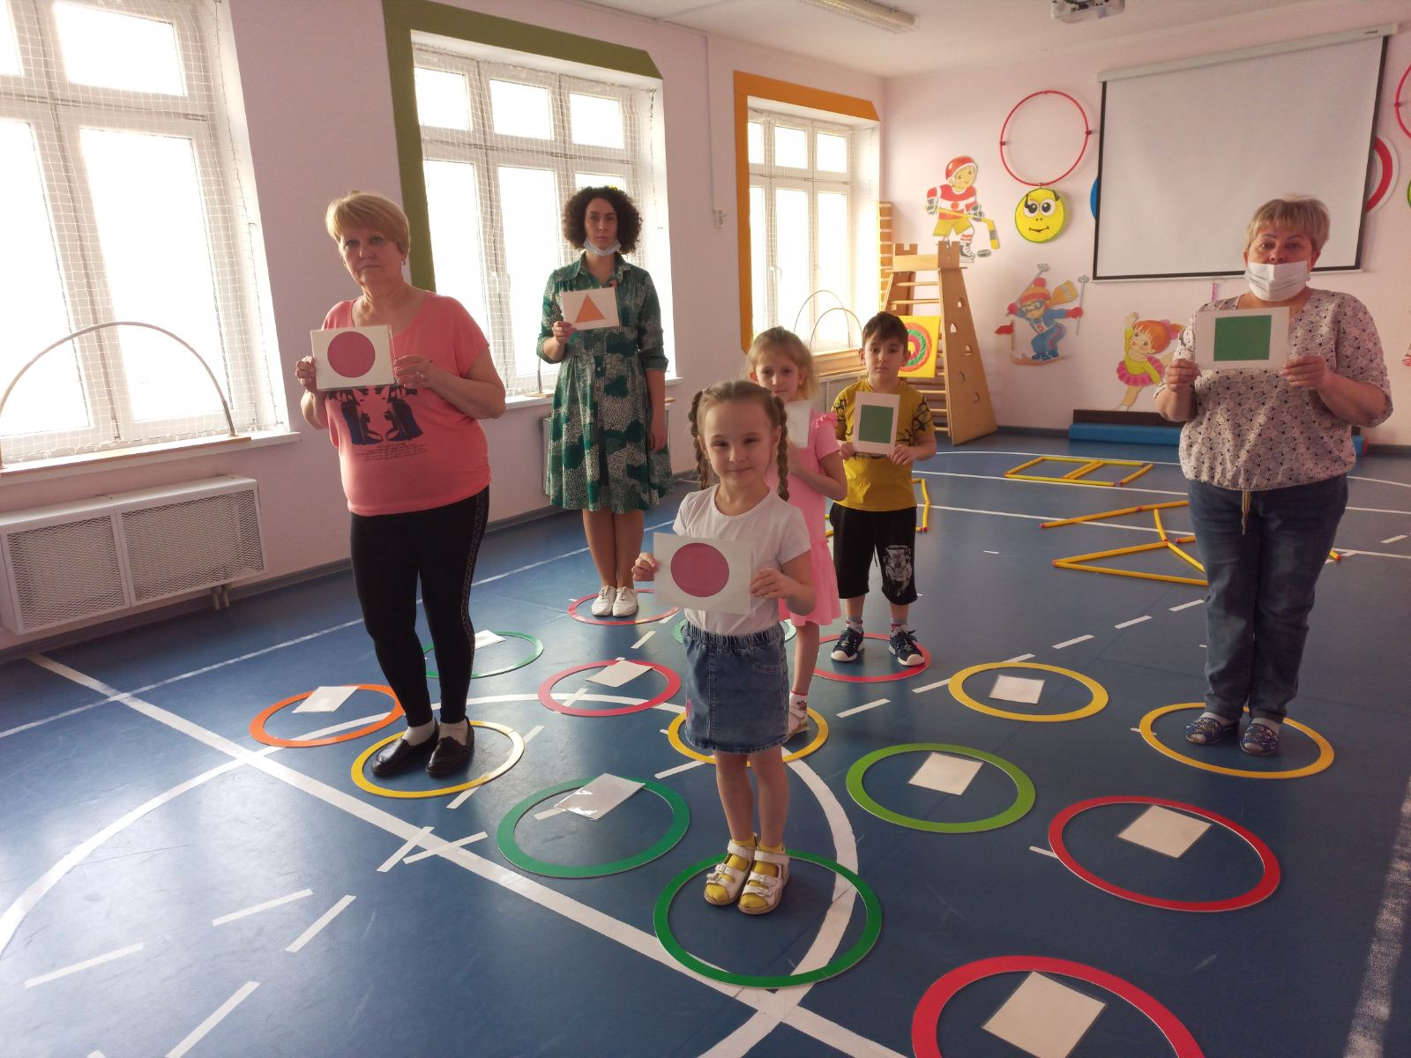
Игра «Найди пару!»
Цель: формирование позитивной мотивации общения, развитие базового доверия, развитие лидерских качеств, обучение навыкам бесконфликтного взаимодействия.
Задачи:
- учить работать в паре, уметь договариваться и действовать по сигналу,
расширять объем зрительной памяти и внимания,
- формировать свойства внимания - объем и распределение.

Slide 13
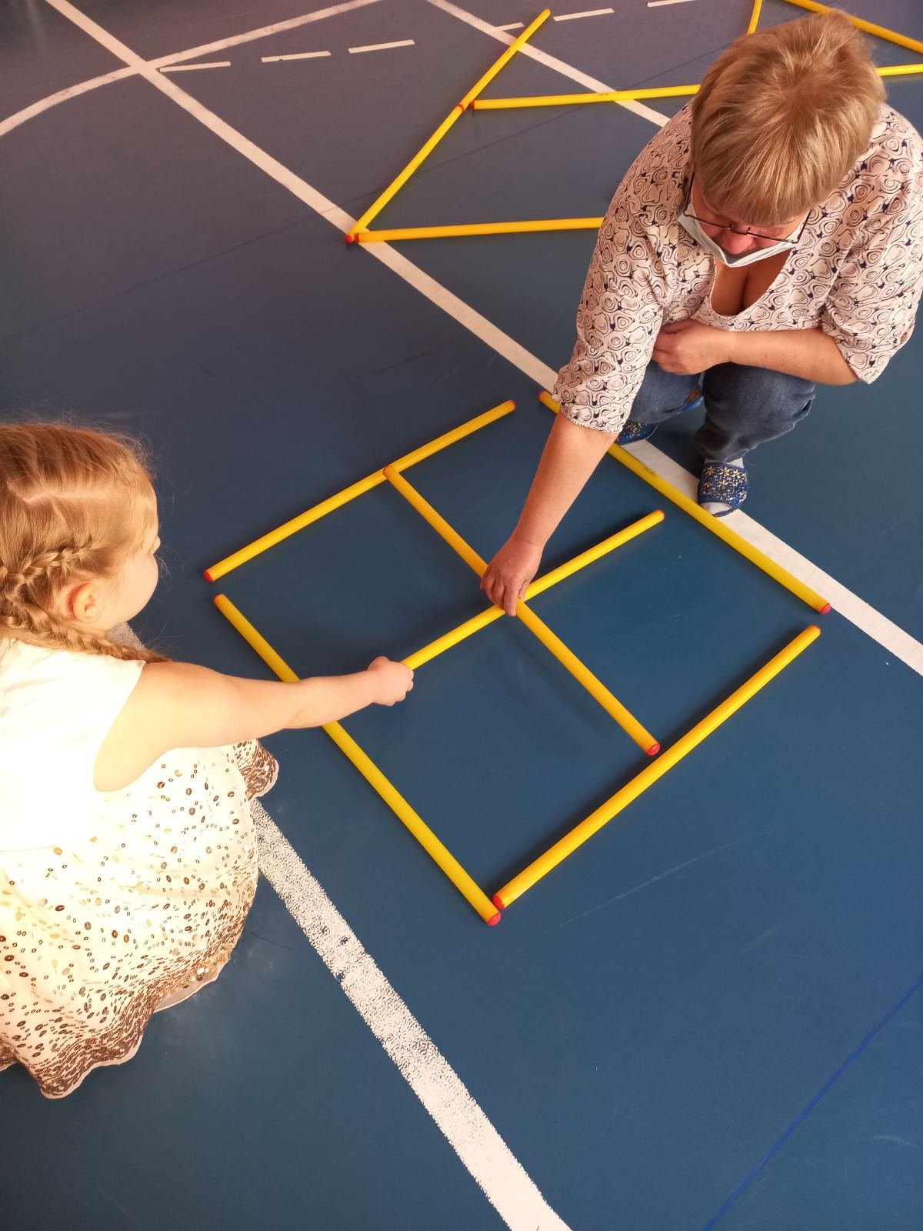
Игра «Головоломка»
Цель: выработка навыков совместного конструктивного взаимодействия. Развитие воображения, создание ситуации успеха.
Задачи: - формировать нестандартное мышление, умение анализировать, синтезировать; - развивать пространственное представление,
познавательные способности: память, внимание, воображение, быстроту
реакции; - воспитывать межличностные отношения.

Slide 14
1
3
2

Slide 15
1
3
2

Slide 16
3
1
2

Slide 17
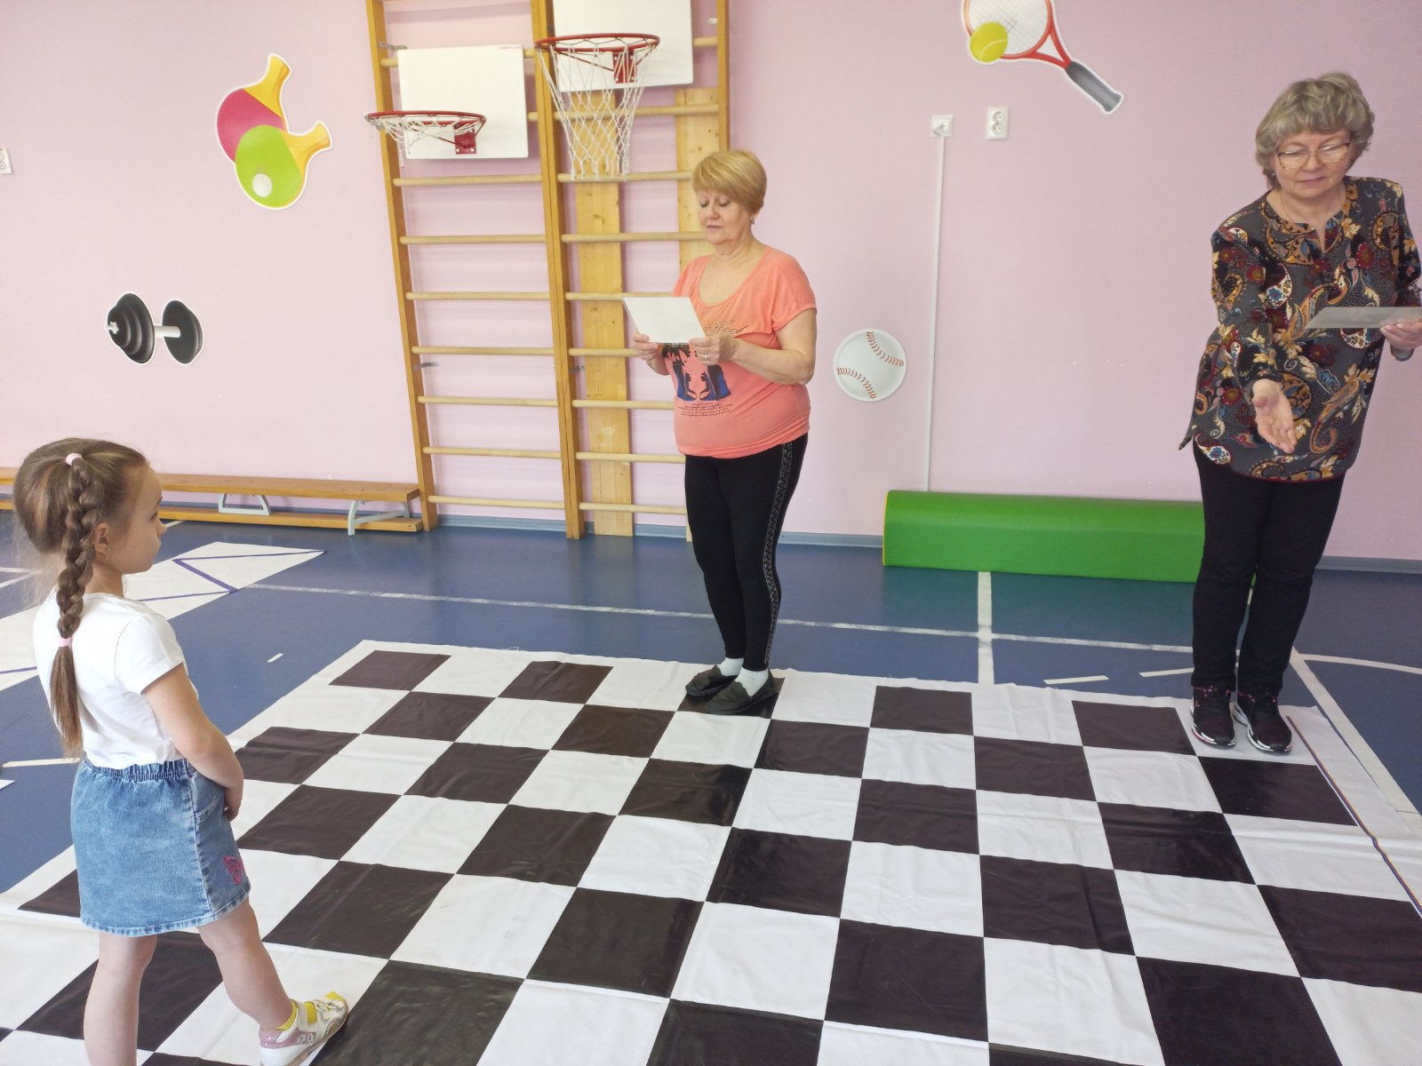
Лабиринт «В поисках мамы»
Цель: координировать действия ребенка давая ему устные установки.
Задачи:
- развивать пространственное мышление и слуховое восприятие
уметь двигаться в заданном направлении на плоскости, воспринимая информацию на слух.

Slide 18
Лабиринт «В поисках мамы»
Цель: координировать действия ребенка давая ему устные установки.
Задачи:
- развивать пространственное мышление и слуховое восприятие
уметь двигаться в заданном направлении на плоскости, воспринимая информацию на слух.

Slide 19
